Slide 1
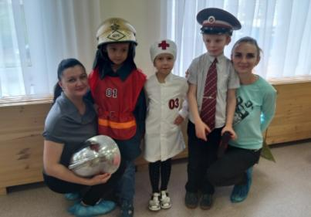
Интеллект-карты в работе по ранней профориентации детей 5-7 лет
Муниципальное бюджетное дошкольное образовательное учреждение «Детский сад № 79 «Соловушка»
города Смоленска
Воспитатель
Макарова Екатерина Олеговна
2020 г .

Slide 2
Интеллектуальная карта
Ключевые слова
Связи
Единое целое
Расширение
Легкость повторения
Модернизация

Slide 3
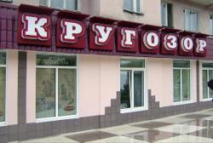
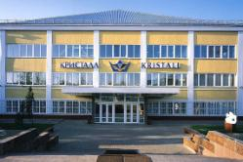
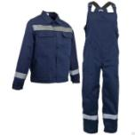
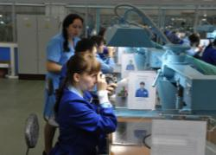
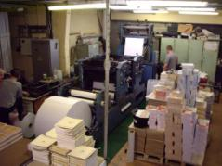
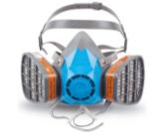
Метод интеллект-карт
ПРОФЕССИЯ

Slide 4
наглядность
эстетичность
запоминаемость
своевременность
творчество
повторение
Результативность применения метода интеллект-карт

Slide 5
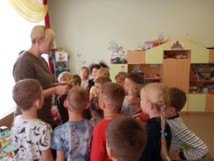
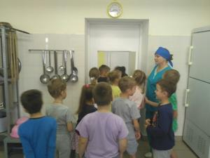
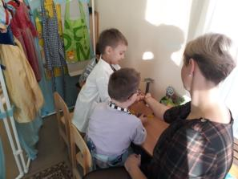
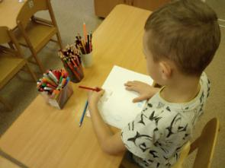
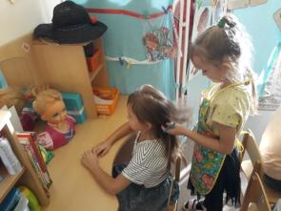
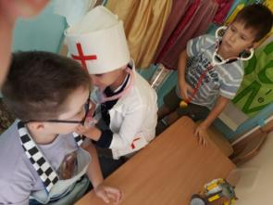
Направления работы по ранней профориентации дошкольников с использованием интеллект-карт

Slide 6
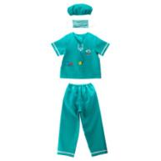
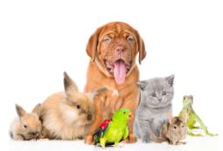
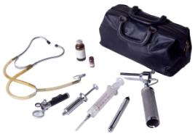
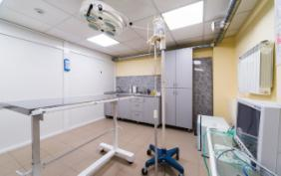
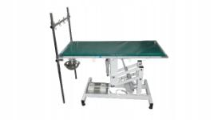
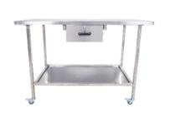
ВЕТЕРИНАР

Slide 7
Алгоритм создания интеллект карт:
Постановка цели – рождение идеи
«Мозговой штурм», цель которого — записать все ассоциативно появившиеся идеи, связанные с создаваемым интеллектуальным продуктом.
Создание интеллект карты – структурирование информации, продумывание хода «детского исследования»
«Оформление» интеллект карты в ходе «детского исследования»

Slide 8
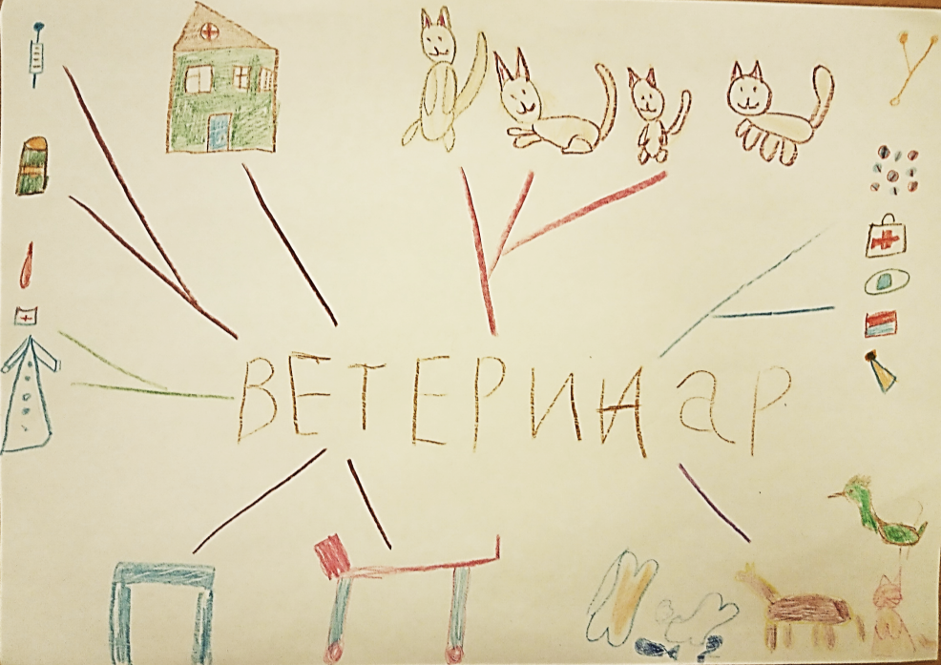

Slide 9
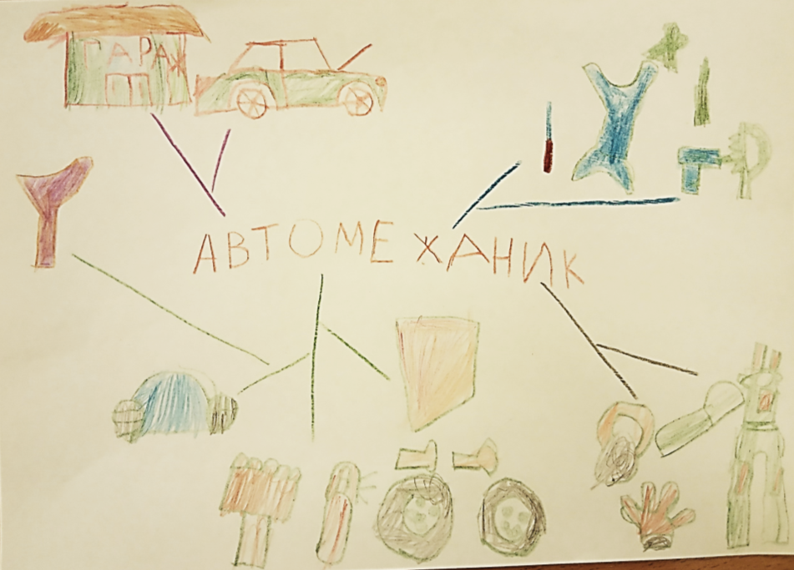

Slide 10
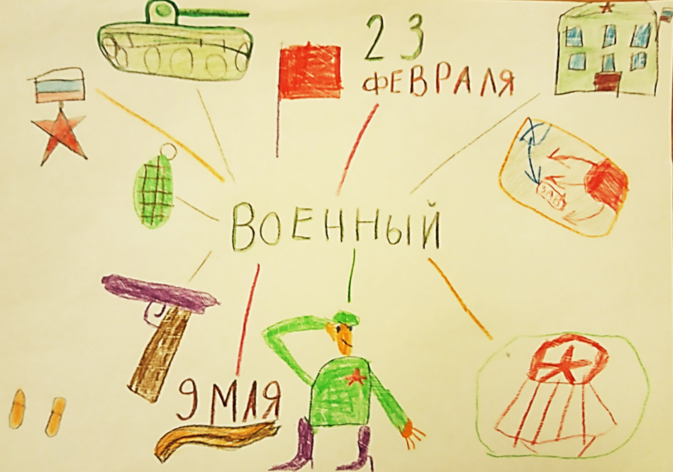

Slide 11
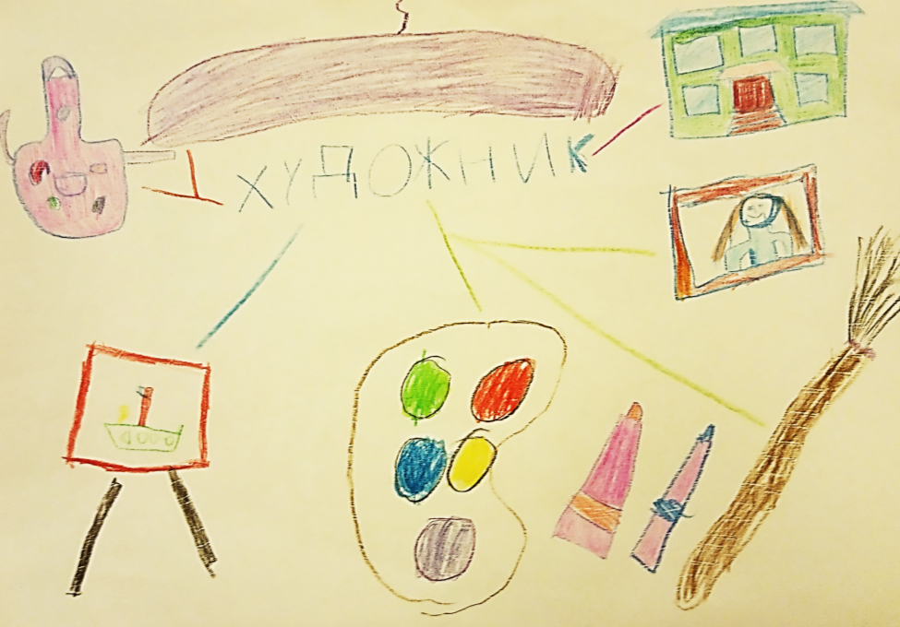

Slide 12
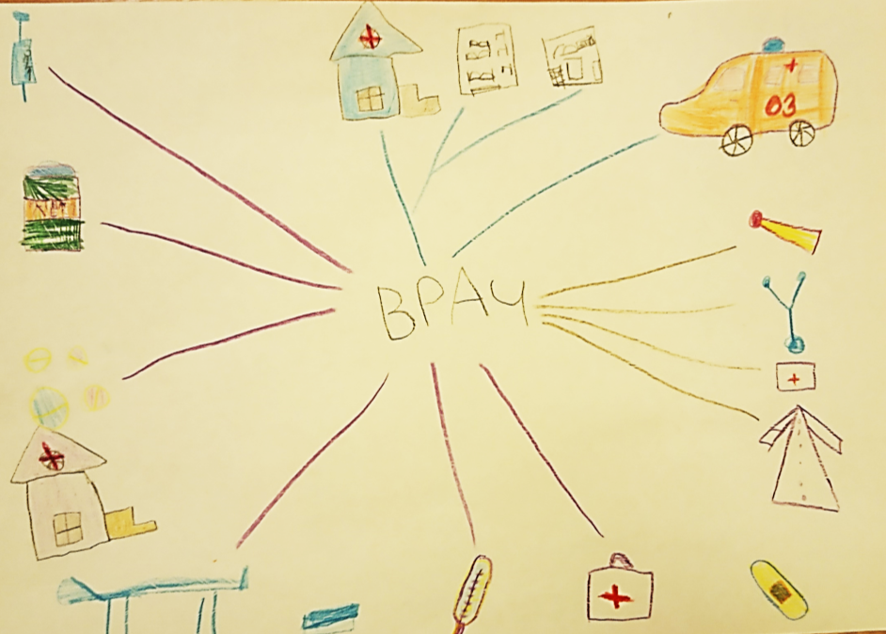

Slide 13
Спасибо за внимание!

